Slide 1
Литература
7
класс
Тема:
Произведения Н.А.Некрасова
«Железная дорога», «Мороз, Красный нос».

Slide 2
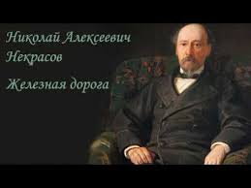
Н.А.Некрасов – популярный поэт своего времени. Во многом это объясняется тем, что основной темой своей поэзии Некрасов сделал народ, его горькую долю, многострадальную судьбу. Некрасов – человек своего времени. Никто, кроме него, не смог выразить с такой силой главную тревогу эпохи – тревогу за судьбу своей страны, которая понималась как судьба многомиллионного народа.

Slide 3
«Железная дорога»
Стихотворение было написано Некрасовым в 1962г. , а опубликовал он его спустя 3 года. В этом стихотворении речь идёт о постройке в 1846 – 1851 гг. железной дороги, соединявшей тогда Петербург с Москвой. Этой постройкой руководил граф Клейнмихель. На постройке дороги работали тысячи чернорабочих, нанятых главным образом из крестьян. Отношение к ним было самое бесчеловечное. Клейнмихель, желая выслужиться перед царём и быстрее построить дорогу, не щадил ни здоровья, ни жизни рабочих: сотни и тысячи умирали от недоедания, болезней, холода.
Notes:
Пытались взаимосвязьвеществ

Slide 4
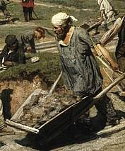
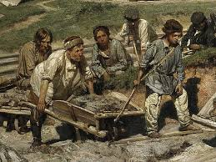
Время и место сюжета
Действие поэмы разворачивается спустя всего три года после отмены крепостного права. Но, даже получив долгожданную свободу, крестьяне не могли прокормить свои семьи. Многие из них подались в город, что послужило удешевлению рабочей силы. Именно в такой ситуации оказались строители железной дороги, которые тяжело работали практически за одну еду.
Notes:
Пытались взаимосвязьвеществ

Slide 5
Главные герои
Рассказчик – смелый, справедливый, принципиальный человек, который превыше всего ценил правду.
Ваня – маленький мальчик.
Генерал – важный, самодовольный человек, презирающий простой народ.
Народ – собирательный образ простых тружеников.

Slide 6
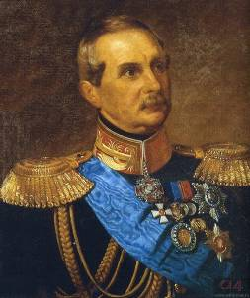
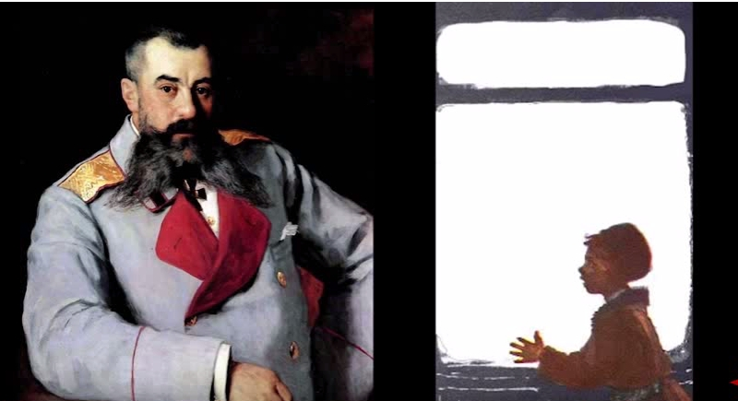
Сюжет
Мальчик спрашивает у своего отца генерала, кто построил эту железную дорогу. Папаша ответил, что это граф Клейнмихель.
Notes:
Пытались взаимосвязьвеществ

Slide 7
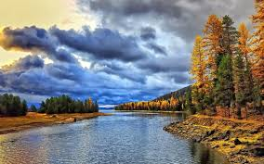
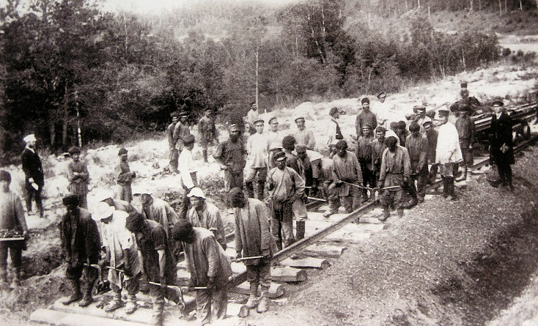
Пейзажная зарисовка осени
Так автор подготовил читателя к восприятию различных противопоставлений:
природа, в которой все разумно и гармонично и
безобразия, которые происходят в человеческом обществе.

Slide 8
видео

Slide 9
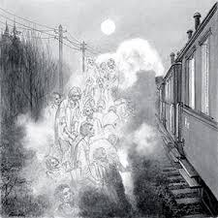
Развитие действия
Попутчик, сидевший в одном вагоне с генералом и его маленьким сыном, поведал, что в мире есть отвратительный царь – голод, который и согнал сюда множество обездоленных людей.
Рассказчик живо описал, как эти мертвецы бегут вслед за поездом и поют страшную песню о том, как они трудились в зной и холод, болели страшными болезнями, надрывались на тяжелых работах, жили в убогих землянках.

Slide 10
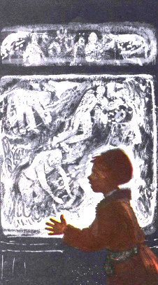
Попутчик успокоил Ваню, и предложил ему не бояться этих мертвецов, ведь это простые русские мужики, приехавшие сюда со всех концов страны.
Они зарабатывали на хлеб тяжелым и честным трудом.
Под эти рассказы Ваня уснул, а когда проснулся,
рассказал отцу, что видел множество мужиков,
которые и построили эту железную дорогу. Но генерал
лишь захохотал в ответ.
Генерал считал мужиков отсталыми варварами,
жалкими пьяницами, не способными создать что-либо
гениальное. Он попросил попутчика не смущать
разум ребенка…

Slide 11
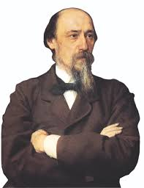
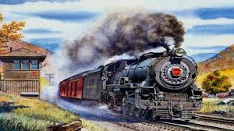
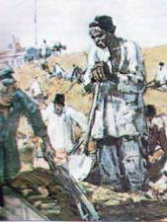
Заключение
Некрасов восхищается трудовым подвигом людей, доведенные до отчаяния болезнями, голодом, непосильным трудом, но все же построили железную дорогу.

Slide 12
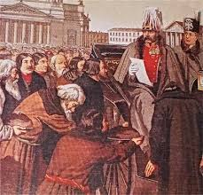
«Мороз, Красный нос»
В поэме, которая написана в 1862 г.-1863 г. Н.А.Некрасов рассказывает о положении крестьян после отмены крепостного права. Надежды народа на улучшение жизни не оправдались.
«В жизни крестьянина, ныне свободного,
бедность, невежество, мрак…»

Slide 13
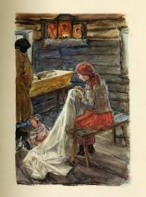
«Мороз, Красный нос»
Поэма «Мороз, Красный нос» рассказывает о трудностях и тяжестях, о горестях и радостях трудовой и дружной
крестьянской семьи».
Но, пожалуй, более всего интересовал автора именно женский характер. Эта поэма целиком посвящена русской женщине – такой, какой видел ее поэт.

Slide 14
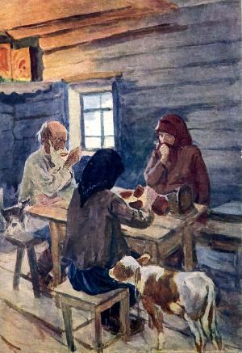
В произведении Некрасова «Мороз, Красный нос» рассказывается о том, как в одной из крестьянских изб умер кормилец и глава семьи Прокл Севастьянович. Мать начала заниматься похоронами для сына, нашла гроб, а мужа отправила копать могилу. Жена покойного Дарья занималась подготовкой савана(одежда для умерших).
Сюжет

Slide 15
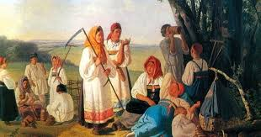
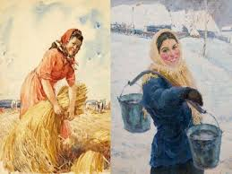
Но несмотря на страдания, «есть женщины в русских селеньях», к которым словно не липнет грязь убогой обстановки. Русская женщина «коня на скаку остановит, в горящую избу войдёт!». В ней чувствуется и внутренняя сила и строгая дельность.
Такой женщиной была и Дарья, вдова Прокла.

Slide 16
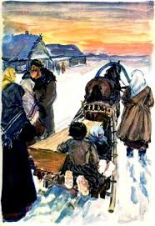
Соседи, как водится, плачут во время похорон, жалеют семью, щедро хвалят покойника.
Воротившись с похорон, Дарья хочет пожалеть и приласкать осиротевших ребятишек, но времени на ласки у неё нет. Она видит, что дома не осталось ни полена дровишек, и, снова отведя детей к соседке, отправляется в лес все на том же савраске.

Slide 17
В лесу холодно и пусто, лежит глубокий снег. Одиночество и уныние белоснежного пейзажа навевают беспросветную тоску. Дарья воет от горя – здесь ее никто не может услышать.
Природа внемлет вдове:
…Осилило Дарьюшку горе,
И лес безучастно внимал,
Как стоны лились на просторе,
И голос рвался и дрожал,
И солнце, кругло и бездушно,
Как жёлтое око совы,
Глядело с небес равнодушно
На тяжкие муки вдовы…

Slide 18
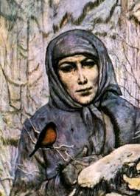
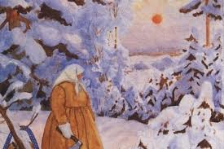
Наплакавшись вволю, вдова начинает рубить дрова. Но слезы иногда продолжают капать из ее глаз. Дарья не чувствует, что очень сильно озябли ноги. Она думает о муже и мысленно разговаривает с ним.
…Этого дня мы как праздника ждали,
Помнишь, как начал Гришуха ходить,
Целую ноченьку мы толковали,
Как его будем женить…

Slide 19
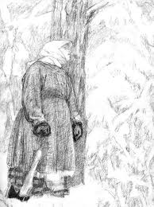
Трагическая судьба женщины
Погрузившись в небытие Дарье видится как к ней подбирается Мороз-воевода, обходящий свои владенья. Он машет над Дарьей ледяной булавой, манит её в своё царство, обещает приголубить и согреть...
Так, измученная горем, уставшая вдова замерзла.

Slide 20
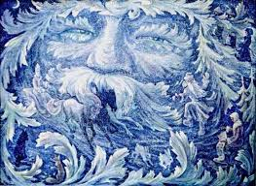
Сказочный образ-реальность
Образ Мороза у Некрасова, по сути, иной, чем в народной сказке. Это грозная сила, враждебная Дарье. Все, что он может подарить, это смерть.
Сюжет поэмы можно назвать трагическим. А Некрасов назвал свое произведение как-то даже весело. Смысл заглавия в том, что простая русская женщина духовно побеждает богатыря Мороза. Как он ни старался, но ему не удалось обольстить ее. Умирая, она думает о детях, о Прокле.

Slide 21
Задание для самостоятельной работы
1. Прочитайте полное содержание
произведений.
2. Запишите цитаты, в которых выражена сила русского народа.

